Slide 1

Результаты независимой оценки качества ОБРАЗОВАНИЯ в 2025-2026 учебном году

Slide 2





Внешняя независимая оценка качества образования
Лицензирование специальности
31.03.05 Стоматология
Участие в апробации проекта «Модель оценки качества реализации образовательных программ высшего образования в части формирования универсальной компетенции в области экономической культуры, в том числе финансовой грамотности»
Профессионально-общественная аккредитация 5 образовательных программ

Slide 3
Результаты участия в апробации проекта «Модель оценки качества реализации образовательных программ высшего образования в части формирования универсальной компетенции в области экономической культуры, в том числе финансовой грамотности»
Образовательная программа | Индекс качества | Уровень качества | Направления развития образовательной программы
Архитектурное проектирование (07.03.01 Архитектура) | 21 | средний | Наличие: практик, ЭОР, системы оценки УК, НИР; вовлеченность обучающихся и преподавателя в образовательную деятельность по формированию УК
Практическая психология (44.03.02 Психолого-педагогическое образование) | 15 | средний | Наличие: практик, ЭОР, системы оценки УК, НИР; удовлетворенность обучающихся и преподавателя качеством реализации программы в части формирования УК; вовлеченность обучающихся и преподавателя в образовательную деятельность по формированию УК
Логопедия (44.03.03 Специальное (дефектологическое) образование) | 24 | средний | Наличие: практик, ЭОР, системы оценки УК; вовлеченность преподавателя в образовательную деятельность по формированию УК
Русский язык как иностранный (45.03.01 Филология) | 19 | средний | Наличие: практик, ЭОР, системы оценки УК; удовлетворенность преподавателя качеством реализации программы в части формирования УК; вовлеченность обучающихся и преподавателя в образовательную деятельность по формированию УК
Перевод и переводоведение (английский и немецкий языки) (45.03.02 Лингвистика) | 20 | средний | Наличие: практик, ЭОР, системы оценки УК, НИР; удовлетворенность преподавателя качеством реализации программы в части формирования УК; вовлеченность обучающихся в образовательную деятельность по формированию УК
По университету итоговый балл составил 18, что соответствует среднему уровню качества образовательных программ в части формирования универсальной компетенции в области экономической культуры, в том числе финансовой грамотности

Slide 4
Профессионально-общественная аккредитация
Национальная Ассоциация телекоммуникационных компаний – регионального отраслевого объединения работодателей «Регулирование качества инфокоммуникаций» (НА «РКИ») :
«Управление качеством» по направлению подготовки 27.03.01 Управление качеством;
«Русский язык и иностранный язык (китайский)» по направлению подготовки 44.03.05 Педагогическое образование (с двумя профилями подготовки);
«Русский язык и литература» по направлению подготовки 44.03.05 Педагогическое образование (с двумя профилями подготовки).
Автономная некоммерческая организация «Агентство профессиональных независимых экспертиз в образовании»: «Перевод и переводоведение (английский и немецкий языки)» по направлению подготовки 45.03.02 Лингвистика
Общероссийская общественная организация «Российское профессорское собрание»: «Психология и социальная педагогика» по направлению подготовки 44.04.02 Психолого-педагогическое образование

Slide 5



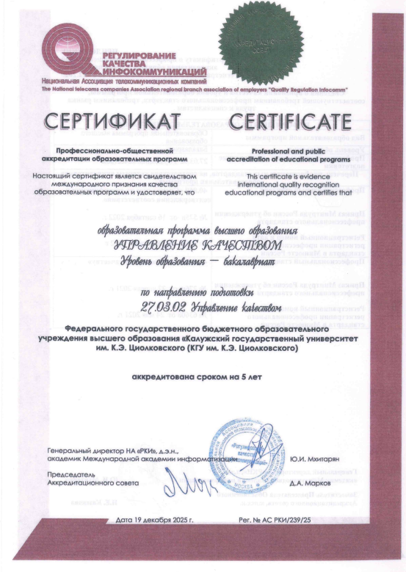
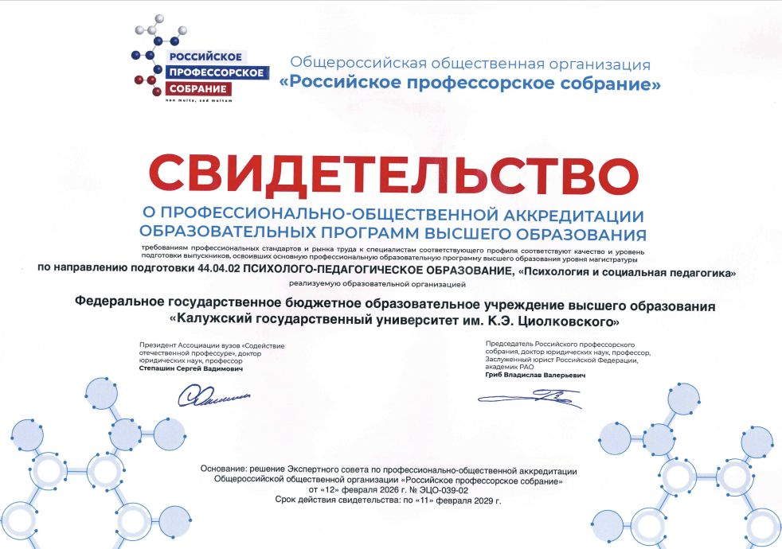
Профессионально-общественная аккредитация

Slide 6



Внутренняя система оценки качества образования с привлечением иных юридических лиц
Научно-исследовательский институт мониторинга
качества образования,
г. Йошкар-Ола
Федеральный интернет-экзамен в сфере профессионального образования (ФЭПО)
Федеральный интернет-экзамен для выпускников бакалавриата и специалитета (ФИЭБ)

Slide 7
Результаты ФЭПО
Процедура оценки качества образования проходила в первом семестре 2025/2026 уч.г.
Проведено 1005 сеансов тестирования по 30 дисциплинам. В тестировании приняли участие 345 студентов, обучающиеся по 27 образовательным программам.
Доля студентов на уровне обученности не ниже второго:
04.03.01 Химия – 98%
06.03.01 Биология – 98%
07.03.01 Архитектура – 95%
09.03.02 Информационные системы и технологии – 83%
21.03.02 Землеустройство и кадастры – 85%
31.05.01 Лечебное дело – 94%
31.05.02 Педиатрия – 100%
33.05.01 Фармация – 100%
37.03.01 Психология – 100%
37.05.01 Клиническая психология – 95%
38.03.01 Экономика – 100%
38.03.04 Государственное и муниципальное управление – 100%
38.05.02 Таможенное дело – 88%
39.03.01 Социология – 94%
39.03.03 Организация работы с молодежью – 74%
40.03.01 Юриспруденция – 100%
40.05.04 Судебная и прокурорская деятельность – 100%
41.03.06 Публичная политика и социальные науки – 89%
42.03.02 Журналистика – 87%
43.03.02 Туризм – 97%
44.03.02 Психолого-педагогическое образование – 91%
44.03.03 Специальное (дефектологическое) образование – 97%
45.03.01 Филология – 90%
45.03.02 Лингвистика – 91%
46.03.01 История – 100%
54.03.01 Дизайн – 92%

Slide 8

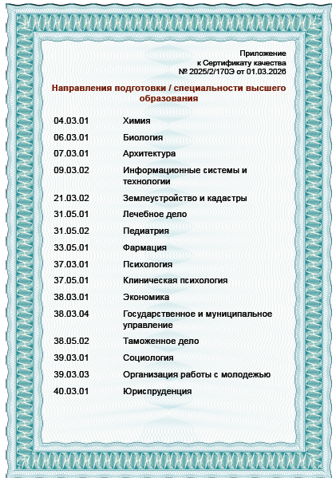
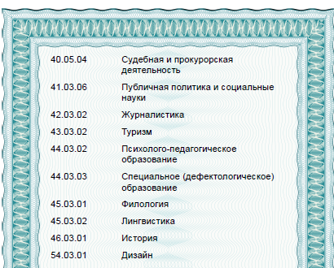
Результаты ФЭПО
Сертификат качества по 26 направлениям подготовки и специальностям
Педагогический анализ результатов ФЭПО по направлениям подготовки и специальностям, а также по дисциплинам
Доля студентов вуза на уровне обученности не ниже второго составляет 94%

Slide 9
Результаты ФИЭБ
Процедура оценки качества образования проходила в апреле 2026 г. Общее число участников составило 24 человека,
из которых 16 человек (67%) получили именные золотые, серебряные и бронзовые сертификаты ФИЭБ.
Направление подготовки | Золотой сертификат | Серебряный сертификат | Бронзовый сертификат | Сертификат участника
44.03.01 Педагогическое образование | 9% | 33% | 33% | 25%
44.03.05 Педагогическое образование (с двумя профилями подготовки) | 0% | 25% | 33% | 42%

Slide 10



Результаты ФИЭБ
44.03.01 Педагогическое образование – 75% именных сертификатов
Педагогический анализ результатов ФИЭБ
Сертификат качества и свидетельства по 2 направлениям подготовки
44.03.05 Педагогическое образование (с двумя профилями подготовки) – 58% именных сертификатов

